Slide 1



Slide 2
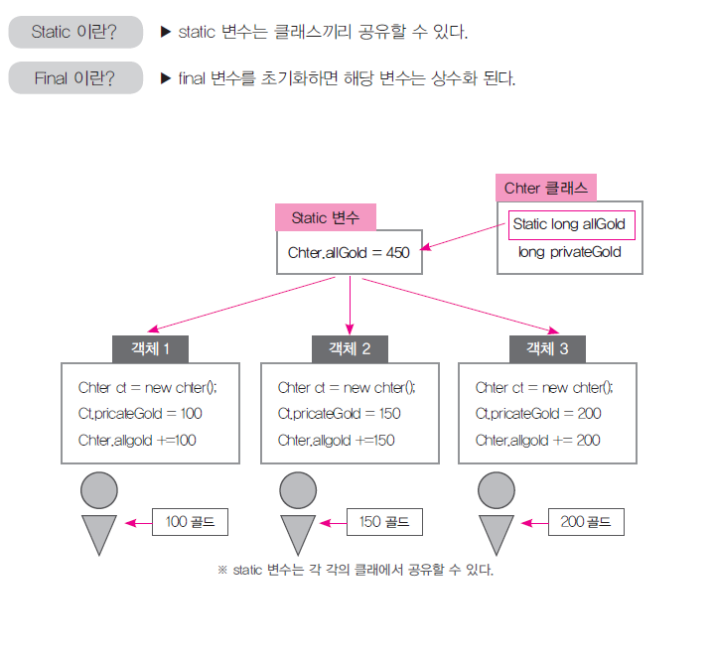
그림으로 살펴보기

Slide 3
1. Static
Static의 특징
Static변수는 인스턴스(객체)가 아닙니다.
몇 개의 객체를 생성하더라도 클래스 단위당 한번만
메모리를 할당합니다.
정적변수입니다.
실행시 가장 먼저 메모리에 올라오게 됩니다.
클래스간의 공유하는 변수입니다.

Slide 4

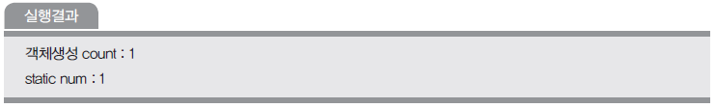

1. Static
static 예제
실행소스 : source/ch06/StaticTest01.java
static 예제
실행소스 : source/ch06/StaticTest02.java

Slide 5

1. Static
static 예제
실행소스 : source/ch06/StaticMethod01.java

Slide 6
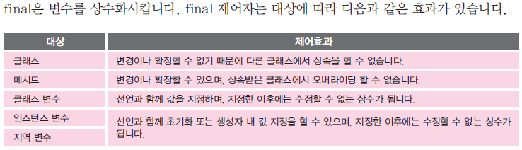
2. Final

Slide 7

2. Final
final 예제
실행소스 : source/ch06/FinalTest01.java

Slide 8

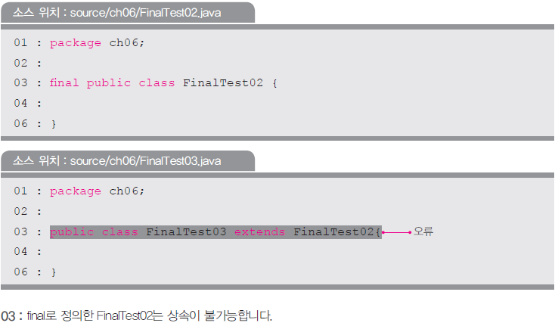
2. Final
final 예제
실행소스 : source/ch06/FinalTest02.java
실행소스 : source/ch06/FinalTest03.java

Slide 9
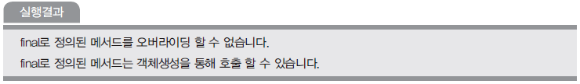
2. Final
final 예제
실행소스 : source/ch06/FinalTest04.java
실행소스 : source/ch06/FinalTest05.java

Slide 10
Thank You !

